Slide 1


Региональный атлас образовательных практик - 2020: итоги кампании
Богданова Ольга Владимировна, главный администратор РАОП
18.05.2020 год

Slide 2







Slide 3
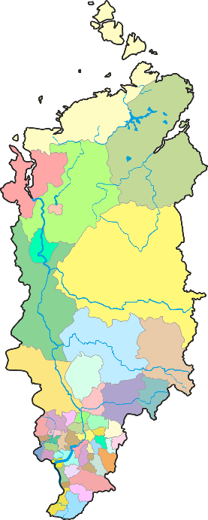

Статистика по итогам кампании и анализ результатов РАОП -2020
заявочной кампании
муниципальной экспертизы
технической экспертизы
содержательной экспертизы
рекомендации к использованию аналитики

Slide 4
Итоги заявочной кампании
РАОП-2020
Общее количество заявленных практик –719/1056/1212 (больше на 157 практик);
Количество территорий-участников отбора в РАОП: из 61 муниципальной системы образования – 1 не приняла участие (ЗАТО Солнечный)

Slide 5

Лидеры заявочной кампании
РАОП-2020 (города)
г. Красноярск - 123
ЗАТО г. Зеленогорск - 59
г. Лесосибирск - 59
г. Ачинск - 55
г. Норильск - 54
г. Минусинск, г. Назарово,
ЗАТО г. Железногорск - 34

Slide 6
Лидеры заявочной кампании
РАОП-2020 (районы)
Тасеевский район - 38
Северо-Енисейский район,
Новоселовский район - 36
Балахтинский район - 35
Ужурский, Краснотуранский районы - 33
Саянский район - 32

Slide 7
Результаты выбора типов образовательных практик РАОП-2020
147
909

Slide 8
Наибольшее количество по заявленным типам образовательных практик
Педагогические – ЗАТО Зеленогорск (55)
Методические- г. Норильск (13)
Управленческие – г. Канск (12)

Slide 9
Динамика выбора направлений
РАОП-2020

Slide 10

Результаты муниципальной экспертизы (ММС)
2019 - 21 ММС, 2020 - 44 ММС
Количество установленных рекомендаций: 937
Количество не установленных рекомендаций: 275
Значение экспертизы ММС

Slide 11
Результаты технической экспертизы
244 (23%)

Slide 12
Проблемные места
как правило связаны с наличием некорректно работающих ссылок или с наличием ссылок, которые ведут на главную страницу образовательной организации, навигация сайта (поисковая система сайта) не позволяет найти материал, на который указывает ссылка, приведенная в Заявке;
некачественная экспертиза ММС (несмотря на наличие рекомендаций часть практик отклонена)

Slide 13

Рекомендации для ММС
сопровождать практику, которую ММС рекомендует к включению в РАОП, не только на этапе подготовки материалов, но и на этапе размещения Заявки; это должно способствовать уменьшению отклонения заявок на этапе технической экспертизы

Slide 14
Содержательная экспертиза
РАОП -2020
Количество экспертов содержательной экспертизы: 102
Количество практик назначенных на содержательную экспертизу: 1056
Количество дополнительно проведенных экспертиз: 175

Slide 15
Общие итоги РАОП-2020
45%

Slide 16
Результаты содержательной экспертизы

Slide 17
Уровень практик, включенных в РАОП -2020 (516 практик)

Slide 18
Соотношение заявленных и включенных практик по направлениям

Slide 19
Количество включенных практик по уровням и направлениям

Slide 20

Территории-лидеры по включению в РАОП

Slide 21
Территории –лидеры по включению в РАОП

Slide 22

Территории-лидеры, претендующие на высший уровень РАОП

Slide 23
Дефициты в описании практики
    Актуальность практики
недостаточная фокусировка практик на достижении приоритетов федеральной и региональной государственной политики;
при описании актуальности авторы практик повторяют общие слова без всякой привязки к условиям и проблемам конкретной образовательной организации;
из-за наличия в описании актуальности практики большого количества посторонней информации, часто невозможно проследить сущность процессов, связанных с изменениями

Slide 24
Дефициты в описании практики
    Целевая группа
непонимание значения данного понятия или желание показать масштаб изменений зачастую приводит к тому, что в целевую группу попадают категории, о ком речь в практике не идет

Slide 25
Дефициты в описании практики
    Содержательная рассогласованность в описании
    между проблемой, целью, задачами, средствами их реализации, результатами и инструментами их измерения; рассогласование средств и результатов с заявленным масштабом изменений; рассогласование между заявленным уровнем, типом и описанием практики, рассогласование между заявленной системой деятельности и конкретными действиями в описании

Slide 26
Дефициты в описании практики
    Результаты
в большинстве представленных заявок у авторов полностью отсутствует понимание результатов; в качестве результатов приводятся выдержки из статей, ФГОСов или описание процессов, которые не поддаются никаким измерениям; понятие результата как измеримой единицы отсутствует;
в практиках не представлены первые результаты (нет статистических данных о результатах использования описываемой практики, нет сравнительного анализа и т. п.)

Slide 27
Дефициты в описании практики
    Инструменты оценки достижимости результатов
нет понимания инструментов оценки; понятие «инструменты оценки» подменяется понятием «способы оценивания»

Slide 28
Дефициты в описании практики
    Материалы практик
нет культуры предоставления материалов практики
материалы практик на сайтах образовательных организаций не структурированы, зачастую в качестве материалов практики выдаются отчеты по тому или иному проекту

Slide 29
Неоправдавшиеся ожидания
Практики, которые в прошлом году вошли в РАОП, по сути, развития не получили: остаются на том же уровне, либо оказались на уровень ниже
Практики, с оформляемыми повторно заявками, в большинстве своем, предъявили или прежние тексты с прежними результатами, или формально указали факт размещения практики в РАОП в предыдущие годы без обоснования актуальности «новой»/«модифицированной» практики, а также без выделения изменений в целях, средствах, результатах деятельности за период, прошедший с момента подачи предыдущей заявки

Slide 30
Рекомендации по работе с авторами практик
необходимо работать с педагогами в понимании, что любая практика полезна для автора и педагогической общественности края только тогда, когда четко обозначены ее результаты, эти результаты операционализированы + описаны и приведены инструменты проверки достижимости заявленных результатов (то есть работа на понимание и практическое воплощение связки между целью, задачами, планируемыми результатами практик и средствами измерения полученных результатов);
необходимо обучать педагогов культуре представления своих материалов, умению описывать свой опыт и оформлять его

Slide 31

Рекомендации по работе с авторами практик
авторам практик рекомендуется «обкатать практику», то есть перед представлением ее в РАОП представлять практику на мероприятиях разного уровня (в том числе регионального и федерального), публиковать имеющуюся базу методических материалов (разработок), предоставлять некоторые количественные показатели динамики изменений результатов участников практики и публиковать первые результаты в статьях журналов (сборниках и т. п.) регионального и федерального уровня

Slide 32

Что делать ММС?
Проанализировать итоги кампании РАОП своей территории;
Познакомиться с практиками, претендующими на высший уровень других территорий (возможно, осуществить переговоры по взаимообмену опытом: в части описания и реализации, привлечению их как дополнительного ресурса);
Спланировать методическую работу службы по развивающему сопровождению практик с учетом экспертных заключений;
Организовать в разнообразных форматах работу в рамках горизонтального обучения в территории;
Способствовать предъявлению практик на разных уровнях до включения в заявку РАОП (экспертиза, научное руководство, рекомендации, отзывы)

Slide 33
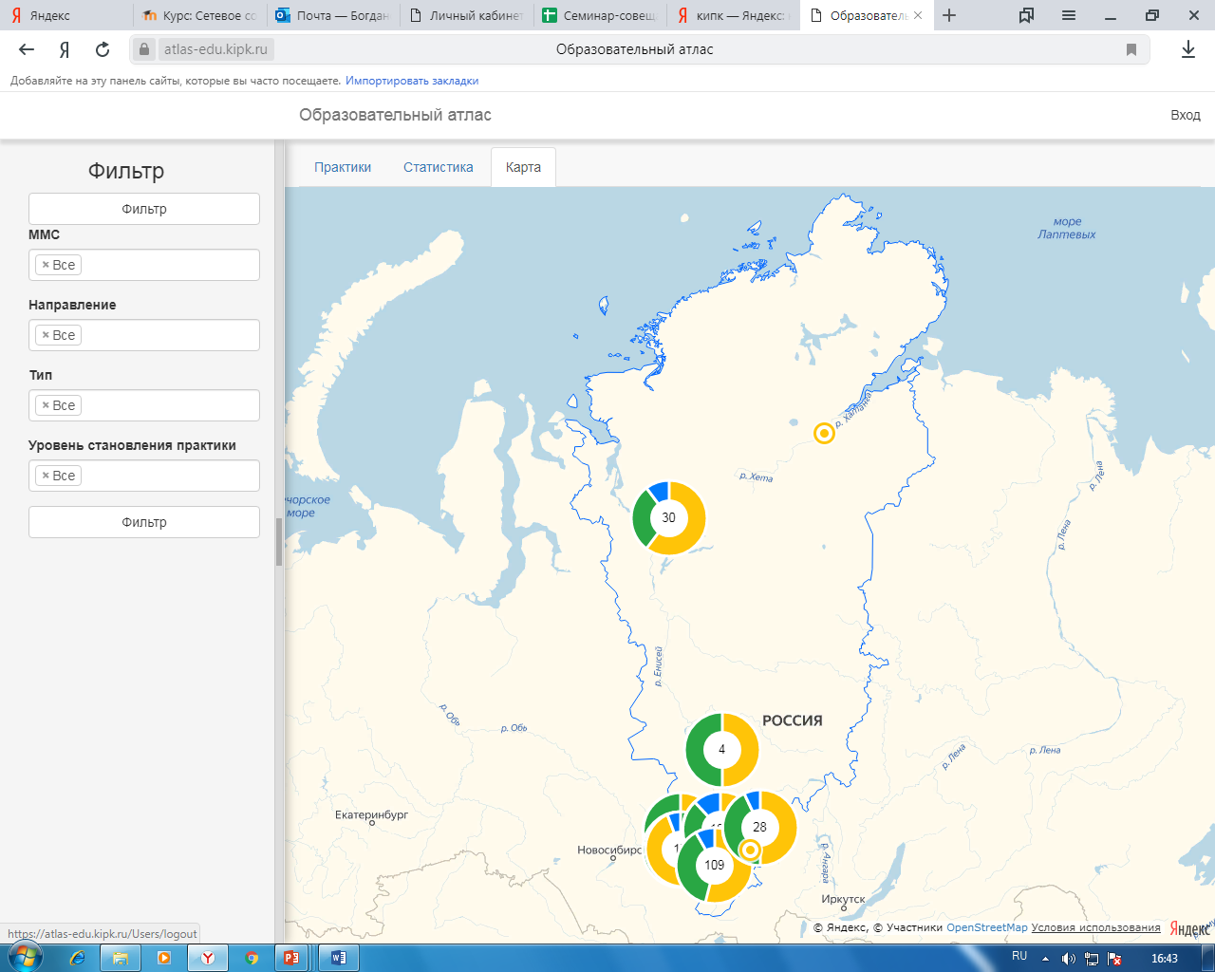
Региональный атлас образовательных практик

Slide 34


Slide 35

Команда РАОП
благодарит всех за работу!

